Slide 1
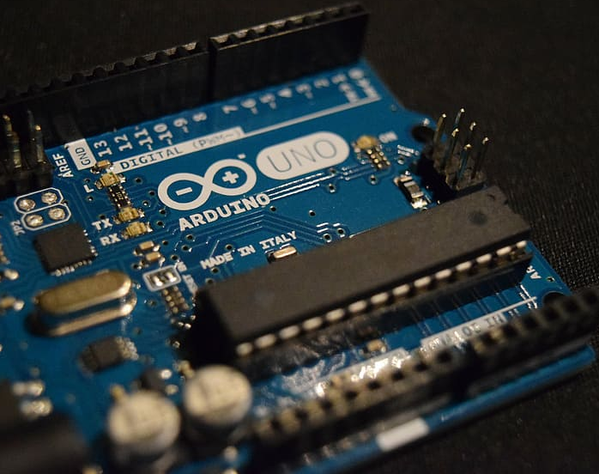
Progetto finale Prototipizzazione con Arudino
Cremonini Davide UNIVR
Anno Accademico 2022/23

Slide 2
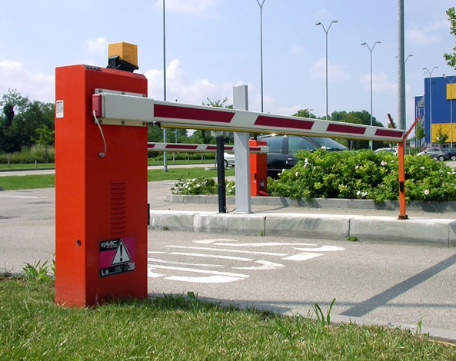
Descrizione del progetto
Il progetto implementa un sistema di autenticazione di un parcheggio, pensato per controllare l’accesso di dipendenti di un azienda o studenti di un università.
L’autenticazione avviene tramite lettura di codici QR associati ad ogni utente. Oltre a permettere l’autenticazione, il sistema registra i tempi di utilizzo del parcheggio di ogni utente e rende possibili consultare queste statistiche da un pannello di controllo.

Slide 3


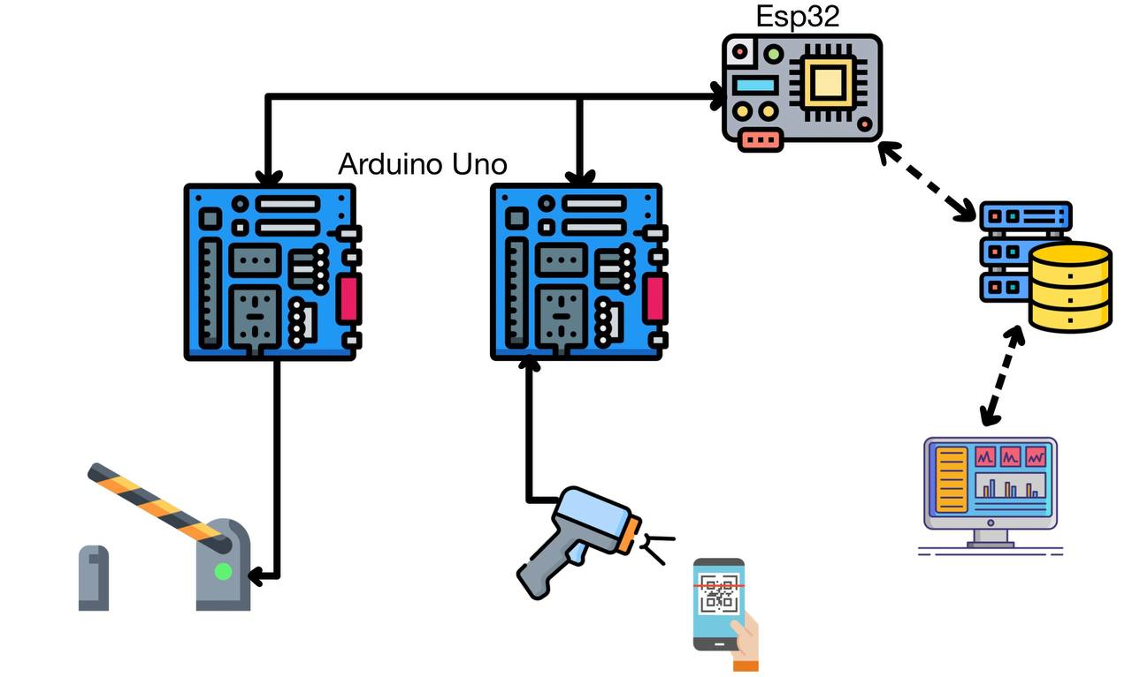
Schema progetto ad alto livello

Slide 4
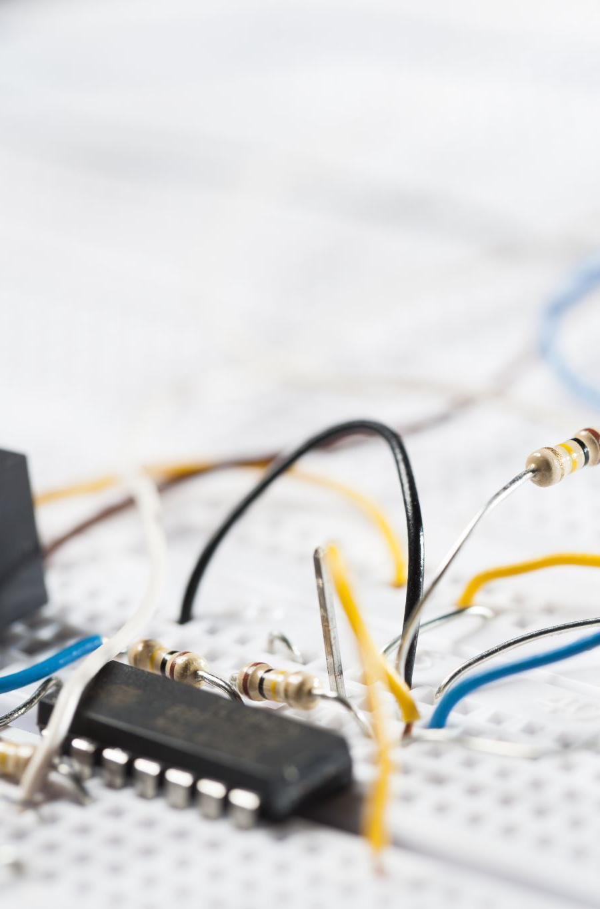

Componenti utilizzati
2 schede Arduino Uno
Una scheda Esp32
2 pulsanti
4 led
Un display Oled
Uno scanner di Qr code e Barcode
2 servomotori

Slide 5
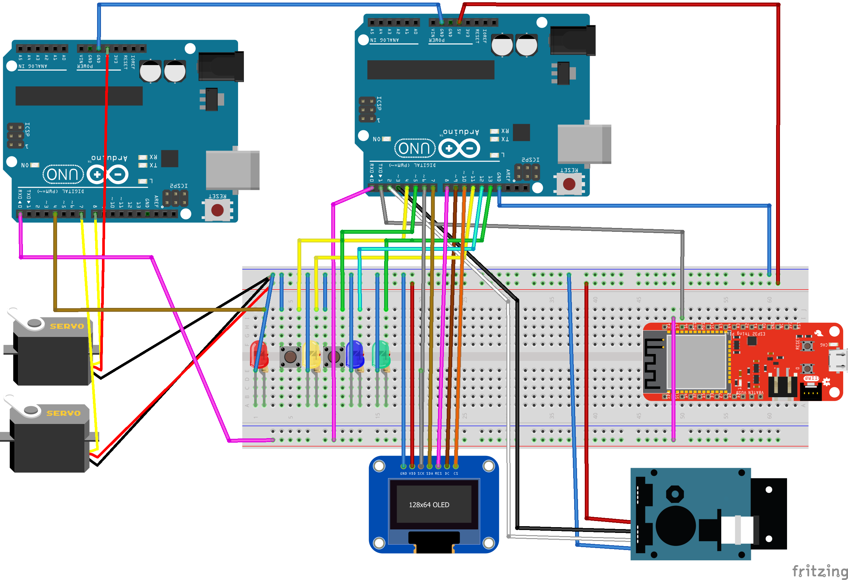
Schema del circuito

Slide 6
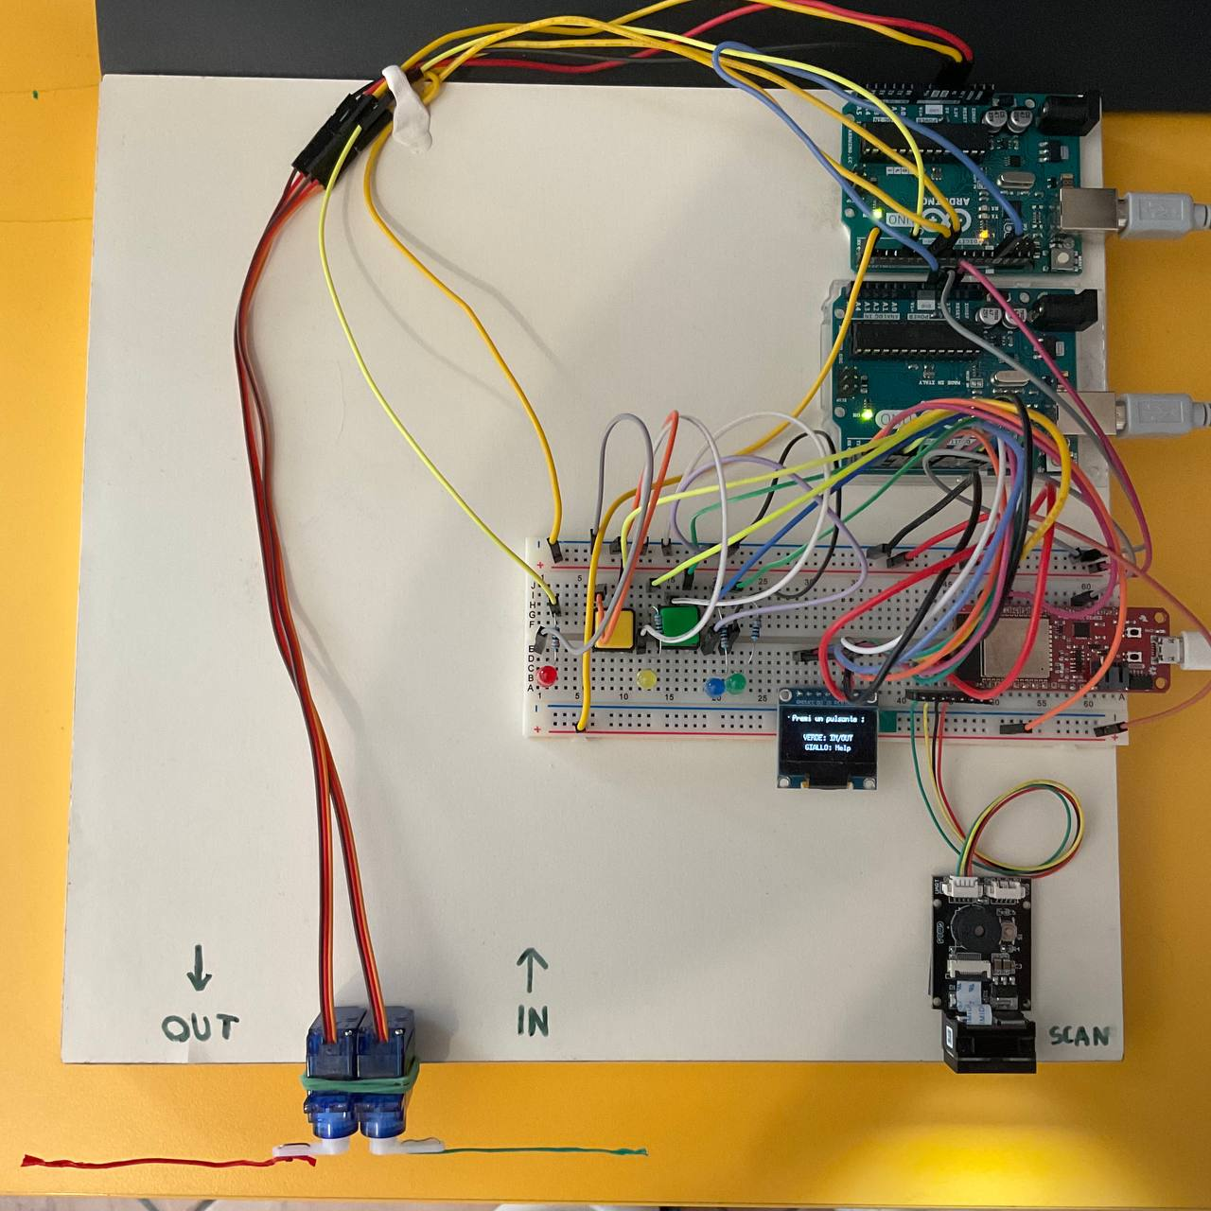
Implementazione fisica del circuito

Slide 7
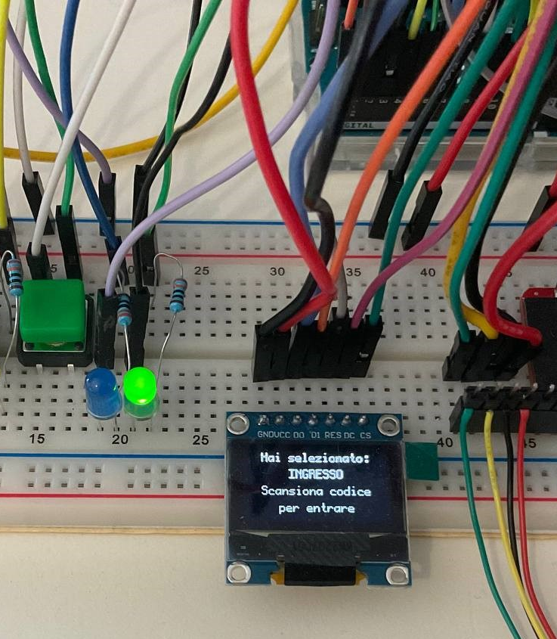
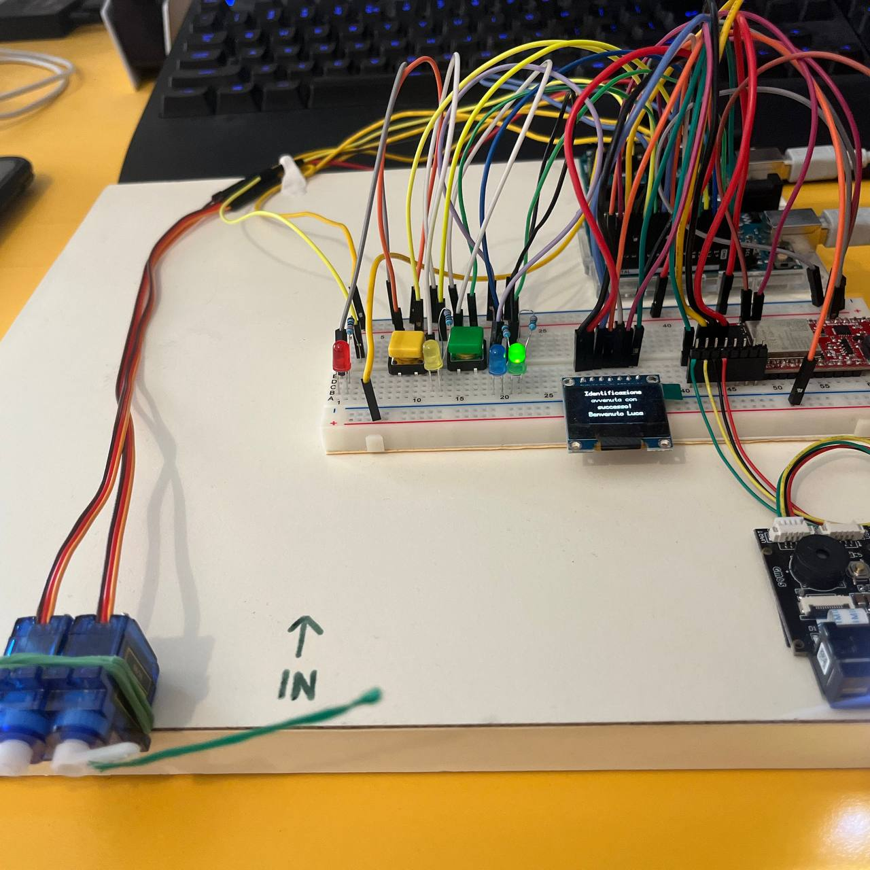
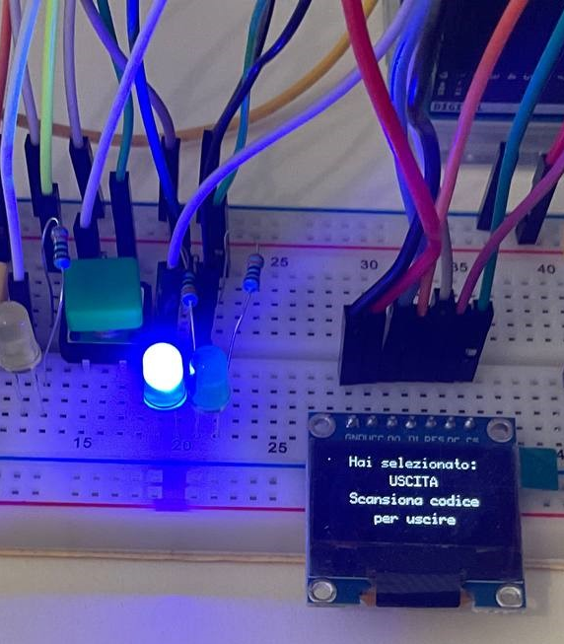
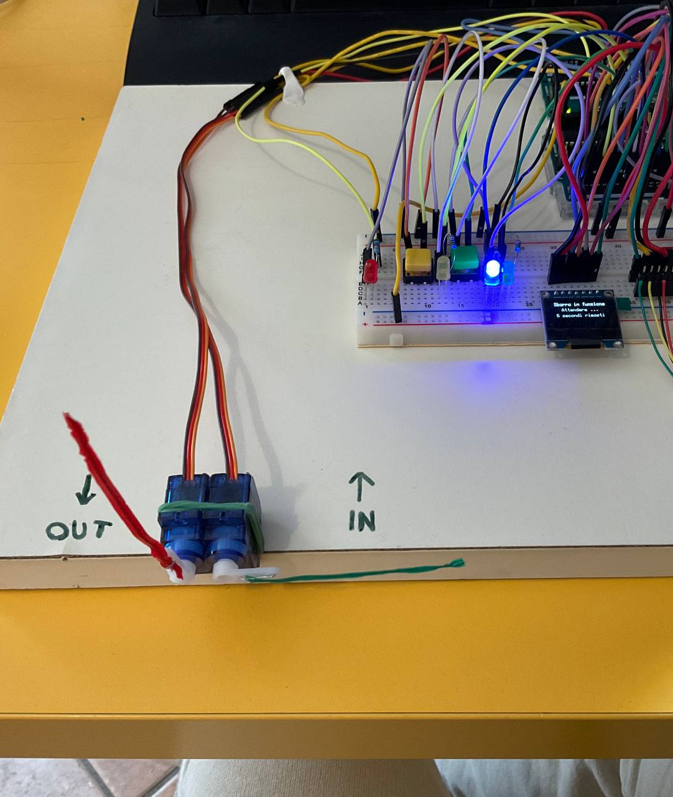
Esempio del prototipo in funzione
Tramite il tasto verde è possibile selezionare la modalità (ingresso o uscita) e successivamente, scansionando il qr code, verrà inviato all'esp un messaggio con le informazioni, che procederà a controllare con il database per poi inviare un riscontro ad arduino che informerà l'utente dell'esito e aprirà la sbarra corretta.

Slide 8
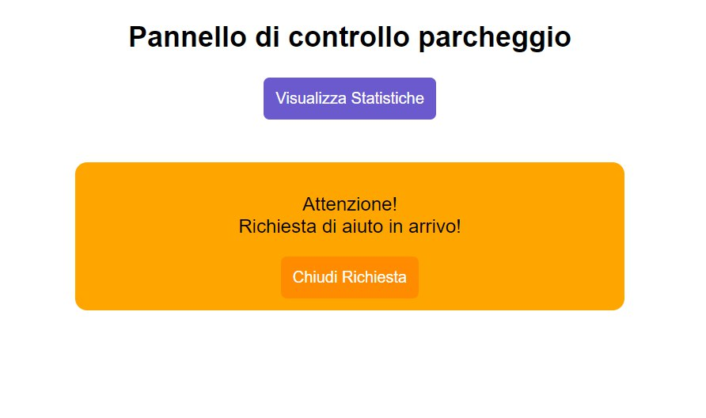
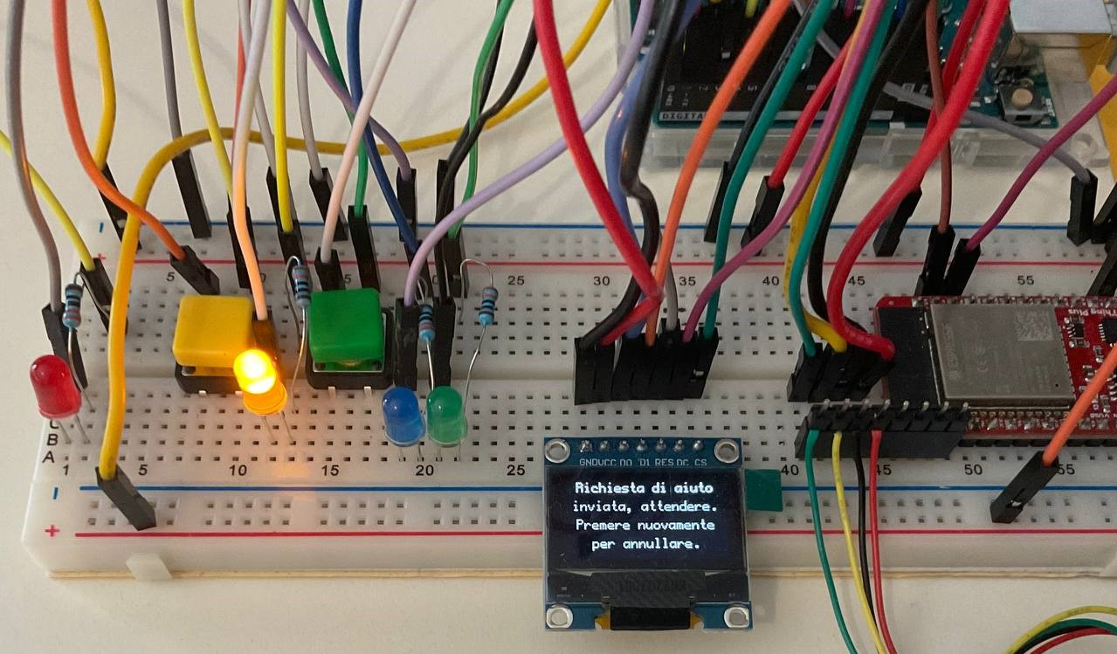
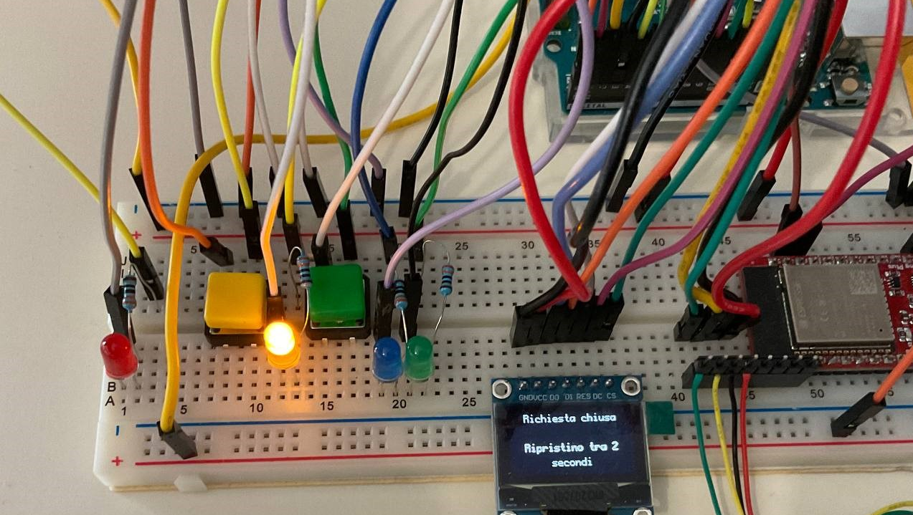
Esempio del prototipo in funzione
Tramite il tasto giallo è possibile effettuare una richiesta di aiuto. A questo punto un operatore verrà notificato tramite un avviso che comparirà sul pannello di controllo, e dopo aver fornito assistenza, potrà chiudere la richiesta, sempre attraverso il pannello di controllo, implemetato tramite un'intefraccia web.

Slide 9
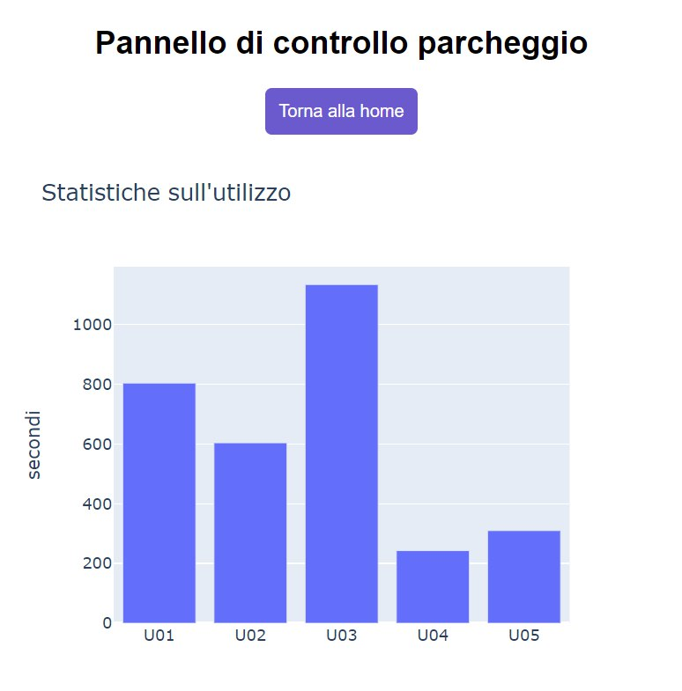
Elaborazione dei dati
I dati raccolti dal prototipo possono essere elaborati e rappresentati sotto forma di grafici, e attraverso il pannello di controllo è presente una sezione per visualizzare le statistiche, un esempio potrebbe essere rappresentare un grafico che mostra quanto ogni utente ha usufruito del parcheggio.
L'interfaccia web è creata con python e flask, e per rappresentare i grafici fa uso di plotly.

Slide 10
Grazie per l'attenzione

